Slide 1
Tilstanden på anbringelsesområdet – et kommunalt perspektiv d. 10. januar 2017 Ved Erik Kaastrup-Hansen Foreningen af Socialchefer i Danmark

Slide 2
Genbesøge hvad var det Folketinget ville (eksperterne foreslog)
Mit kommunale survey
Er det fornuftigt (JA)
Hvorfor pokker leverer vi så ikke (tja bob bob)
Hvad bør (NOGEN) overveje og undlade at forfalde til ?

Slide 3
Anbringelsesreformen 2006
Et ønske om
at styrke udsatte børns muligheder for som andre at få et godt liv med uddannelse, arbejde og familieliv
og for at opnå dette at styrke kvaliteten af kommunernes sagsbehandling.
Notes:
Anbringelsesreformen kom som en reaktion på at sagsbehandlingen i anbringelsessagerne var mangelfuld og udsatte børns livsmuligheder væsentlige forskellige fra andre bedre stillede børns muligheder.
Anbringelsesreformen havde fokus på at styrke det faglige grundlag for at vurdere, hvordan børnene, de unge og deres familier bedst kunne hjælpes. Barnets Reform fra 2011 supplerede dette ved sit fokus på at sikre, at den indsats, der tilbydes, er den bedst mulige.
Et af grundelementer i Barnets Reform 2011 er at styrke børn og unges rettigheder. Dette gennem
- retten til at blive inddraget i sagsbehandlingen
retten til at blive hørt i forbindelse med afgørelser
Retten til samvær med familie og netværk
Retten til at have en besidder med til møder med forvaltningen
Mulighed for at klage over afgørelser truffet af kommune
Fokus rettes nu mod barnet og barnets behov/ret til en god barndom, fremfor fokus på hvad forældrene har behov for. Barnet er kommet i centrum.

Slide 4
Anbringelsesreformen 2006
Hvad skulle reformeres:
Tilpasse indsatsen til det enkelte barn ved at udarbejde børnefaglige undersøgelser og handleplaner til det enkelte barn
Følge op på indsatsen overfor det enkelte barn
Inddrage barnet gennem børnesamtaler
Dokumentere og måle effekten af indsatsten overfor anbragte børn
Notes:
Anbringelsesreformen kom som en reaktion på at sagsbehandlingen i anbringelsessagerne var mangelfuld og udsatte børns livsmuligheder væsentlige forskellige fra andre bedre stillede børns muligheder.
Anbringelsesreformen havde fokus på at styrke det faglige grundlag for at vurdere, hvordan børnene, de unge og deres familier bedst kunne hjælpes. Barnets Reform fra 2011 supplerede dette ved sit fokus på at sikre, at den indsats, der tilbydes, er den bedst mulige.
Et af grundelementer i Barnets Reform 2011 er at styrke børn og unges rettigheder. Dette gennem
- retten til at blive inddraget i sagsbehandlingen
retten til at blive hørt i forbindelse med afgørelser
Retten til samvær med familie og netværk
Retten til at have en besidder med til møder med forvaltningen
Mulighed for at klage over afgørelser truffet af kommune
Fokus rettes nu mod barnet og barnets behov/ret til en god barndom, fremfor fokus på hvad forældrene har behov for. Barnet er kommet i centrum.

Slide 5
Skærpet krav på anbringelsesområdet
En høj grad af retssikkerhed på børn og ungeområdet er særlig vigtig fordi:
En barndom er kort - tidlig og rigtig indsats er vital
Der kan være tale om meget indgribende foranstaltninger for både børn og deres familier.
Varetagelse af henholdsvis barnets og forældrenes retssikkerhed.
Den magtfulde vurdering.
Notes:
Kompetencer og færdigheder grundlægges og udvikles i barnets tidlige år. Det er afgørende, at der sættes tidligt og rigtigt ind. Således at barnet vokser op i et miljø, der understøtter deres muligheder for at trives på lige fod med andre – såvel i barndommen som i voksenlivet.
Dobbelt retssikkerhedskrav - Der er ikke nødvendigvis sammenfaldende interesser for barnet og for forældrene. Dette er med til at øge kompleksiteten og stiller krav til rådgivernes evne til at kunne navigere og fokusere på barnets perspektiv.
Den magtfulde vurdering - Muligheden for tvang skærper fokus på retssikkerhed i processen, herunder regler for inddragelse af såvel børn og forældre.

Slide 6
Hvilken type ret har værdi?
Mulighed for at ”kende sin ret” – klare og præcise lovregler.
Mulighed for at ”få sin ret” – mulighed for at klage.
Mulighed for at blive set, hørt og inddraget.
Muligheden for at få hjælp der virker
Notes:
Der er ikke sket en forbedring i muligheden for at ”kende sin ret” i relation til de materielle lovregler. Den større lovmængde og forsøget på mere retssikkerhed er primært sket i form af processuelle regler.
Ny lovgivning er ofte begrundet med at kommunerne ikke har ”gjort deres arbejde ordentligt”, og ikke sjældent på baggrund af enkeltsager.
Denne nye lovgivning, har så skullet rette op herpå og signalet fra lovgiver til befolkningen har været, at når nu kommunerne ikke af sig selv har kunnet finde ud af det, må lovgiver jo så tilvejebringe en lovgivning der ”tvinger” kommunerne til at administrere som lovgiver har tiltænkt. Allerede ved en sådan retorik, er der signaleret til borgerne, at der er grundlag for at have mistillid til, om kommunerne ”gør deres arbejde godt nok”.
Ofte er den lovgivning der således skal give borgerne mere retssikkerhed i forholdet til ydelser fra kommunerne, processuel lovgivning. Processuel lovgivning er overordnet set ikke velegnet til at give borgerne en oplevelse af mere retssikkerhed. Den giver ofte bare borgerne en oplevelse af mere bureaukrati, mere uigennemskuelighed og en oplevelse af kontrol. Dette er alt sammen forhold, der ikke er befordrende for borgernes tillid til kommunerne og oplevelsen af restsikkerhed.
I forhold til at ”få sin ret” kan Ankestyrelsens sagsbehandlingstid ses at være problematisk. Afgørelserne kan endvidere have et så stort skriftligt omfang og være i så svært tilgængeligt sprog, at det bliver uoverskueligt for familien.
Vi skal holde fokus på at barnet, den unge (og deres forældre) bliver set, hørt og reelt inddraget i de vurderinger og afgørelser, der træffes.
Fra bogen TABUKA (udgivet november 2004) om 39 tidligere anbragtes børn og unges erfaringer med at være anbragt og forslag til forbedringer af anbringelsessystemet.
”Børnene skal behandles som reflekterede og aktive mennesker – de voksne skal se børnenes problemer og tale med dem og om dem”.
”Børn kan godt tåle at få sat ord på de problemstillinger de lever med, og de har brug for det, fordi de ellers er henvist til deres egen forestillinger.”

Slide 7
Hvordan er det så gået?
Med kvaliteten af sagsbehandlingen og retssikkerheden?
Med de udsatte børn og unges livsmuligheder?

Slide 8
Udvalgte tal
Manglende børnefaglige undersøgelser: 18-35 procent af sager (4 praksisundersøgelser i perioden 2006-2011).
Manglende handleplan i 8-27 procent af sager ( 5 undersøgelser i perioden 2006-2012).
Manglende børnesamtaler i 19-39 procent af sagerne (6 undersøgelser i perioden 2006-2014).
Manglende 2 personrettede tilsynsbesøg i plejefamilier i 2013 i 39 procent af sagerne (Velfærdsundersøgelse fra 2014).
Notes:
Bemærkninger: Ankestyrelsens praksisundersøgelser er stikprøver, der undersøger sagsbehandlingen i et begrænset antal sager i et mindre andre kommuner, og Ankestyrelsen lægger ikke altid de samme kriterier til grund for vurderingen

Slide 9
Hvad viser gennemgangen
Manglende overholdelse af lovkravene til bl.a. børnesamtaler, handleplaner og børnefaglige undersøgelser.
Manglende dokumentation af indsatsernes effekt for barnet.
Notes:
Konklusionerne fra såvel Task-Force og rigsrevisionen viser en manglende overholdelse af de lovgivningsfastsatte sagsbehandlingskrav og manglende opfølgning på effekten.
Spørgsmålet er om alle lovkrav er en fordel
Er klageretten for forældrene altid godt for barnet?
Høring af barnet – er det altid positivt for barnet?

Slide 10
Hvad er der igangsat
Der har været et stort fokus på at forbedre sagsbehandlingen i kommunerne:
Uddannelse
Task-Force
Ekstern kvalitetsgennemgang
Ledelsestilsyn
IT-understøttelse (ex. DUBO)
Effektvurdering
Notes:
Der er ingen krav om, at vi i kommunerne eller fra statens side systematisk følger op på effekten.
Mens vi ret detaljeret ved, hvad vi har begået af sagsbehandlingsfejl, så ved vi paradoksalt nok ikke ret meget om, om vi har hjulpet vores udsatte børn og unge til et bedre liv. Vi ved at mangelfuld sagsbehandling i enkelte sager har fået katastrofale følger (fx for børn der er blevet misbrugte.
Studier fra 2003-2009 viser, de anbragte børn klarer sig dårligere i forhold til beskæftigelse, indtægt, uddannelse, socialhjælp, kriminalitet, teenageforældreskab, for tidlig død, psykiske forstyrrelser og risiko for selvmordsforsøg. Studierne peger samlet på, at virkningerne af de anbringelsesforanstaltninger, der tilbydes ikke kompenserer børnene i tilstrækkelig grad for deres problemer.
Data fra SFI’s forløbsundersøgelse af børn født i 1995 konkluderer blandt andet, at en større andel af de børn, som havde vanskeligheder som 3-årige, også havde adfærdsmæssige problemer som 11- årige, sammenlignet med børn, der ikke oplevede vanskeligheder i 3-års alderen – konklusionen er livsduelighed grundlægges tidligt i livet, hvorfor den tidlige indsats er helt afgørende.
Uddannelse er den vigtigste beskyttelsesfaktor. I dag lykkes vi ikke hermed. Alt for mange anbragte børn får ikke en folkeskoleeksamen.

Slide 11
Status sagsbehandling og retssikkerhed
JA der er betydeligt plads til forbedringer hvad angår opfyldelse af sagsbehandlingsregler og styrkelse af retssikkerheden!
Hvordan opnår vi det:
Mere kontrol ?
Straf ?
Mere lovregulering?
Mere dokumentation?
Bedre uddannelse og flere sagsbehandlere?
Et andet fokus på socialt arbejde?
Notes:
Vi har fået mere processuel lovgivning.
Eksempel – håndtering af underretninger.
Der er indført processuelle regler for, hvordan kommunen skal behandle en underretning om et barn.
Der er bare ikke nogen, der har defineret, hvornår noget er en underretning, hvilket betyder, at stort set alle henvendelser om et barn til kommunen i princippet er en underretning, hvilket igen betyder, at en række processuelle regler træder i kraft. Det har den konsekvens, at forældre til handicappede børns henvendelser til kommunen om hjælp, i nogen sammenhænge skal behandles som en underretning, hvilket ikke altid er særlig befordrende for samarbejdet med forældrene. En underretning hænger i de fleste menneskers forståelse sammen med, at man ikke magter at være gode forældre.
Eksempel: Afgørelser fra Ankestyrelsen
Kompleksiteten og proceskravene i lovgivningen viser sig udmøntet i behovet for skriftligt meget omfangsrige afgørelser.
Men kommer barnets i tilstrækkelig grad i centrum i sagsbehandlingen alene gennem flere proceskrav?

Slide 12
Skal der noget andet til ?
”Hvis der skal formuleres nogle langsigtede mål på socialområdet,
bør man først finde ud af, hvad det egentlig er, socialt arbejde skal.
Opgaven var - og er - at hjælpe. ”
Bettina Post: Gå fundamentet efter i sømmene.
http://www.altinget.dk/artikel/bettina-post-gaa-fundamentet-efter-i-soemmene

Slide 13
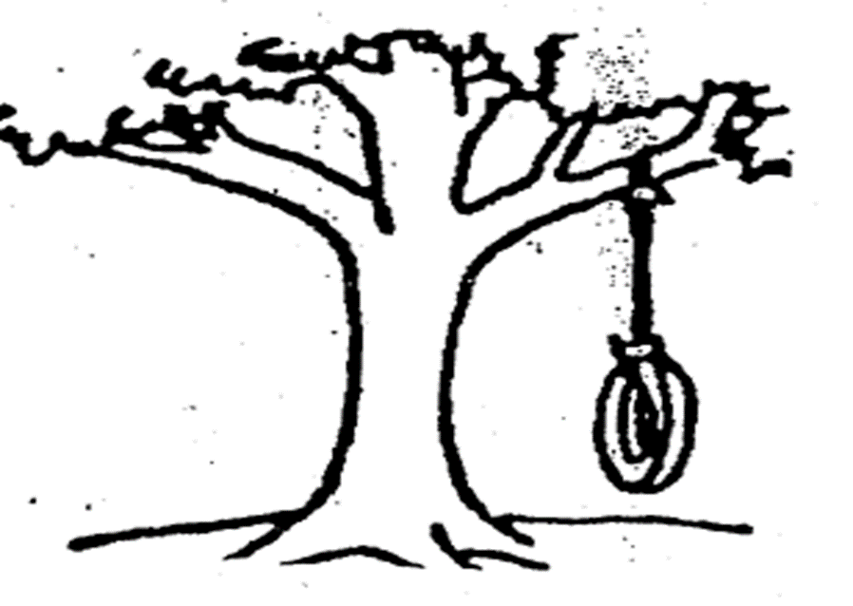
Notes:
Hvad viser denne

Slide 14
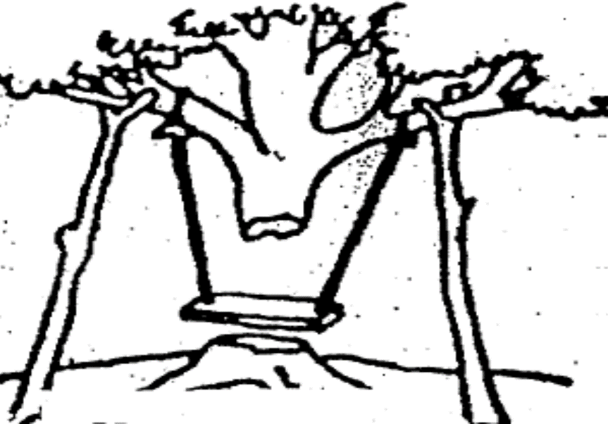
Notes:
Hvad viser denne
Vi har fået mere processuel lovgivning.
Eksempel – håndtering af underretninger.
Der er indført processuelle regler for, hvordan kommunen skal behandle en underretning om et barn.
Der er bare ikke nogen, der har defineret, hvornår noget er en underretning, hvilket betyder, at stort set alle henvendelser om et barn til kommunen i princippet er en underretning, hvilket igen betyder, at en række processuelle regler træder i kraft. Det har den konsekvens, at forældre til handicappede børns henvendelser til kommunen om hjælp, i nogen sammenhænge skal behandles som en underretning, hvilket ikke altid er særlig befordrende for samarbejdet med forældrene. En underretning hænger i de fleste menneskers forståelse sammen med, at man ikke magter at være gode forældre.
Eksempel: Afgørelser fra Ankestyrelsen
Kompleksiteten og proceskravene i lovgivningen viser sig udmøntet i behovet for skriftligt meget omfangsrige afgørelser.
Men kommer barnets i tilstrækkelig grad i centrum i sagsbehandlingen alene gennem flere proceskrav?

Slide 15
Hvad virker?
Hvad er vigtigt og virksomt?
Forebyggelse og tidlig indsats.
Hvorfor?
Så vi får ‘livsduelige’ børn og unge, der har udviklet kompetencer til konstruktivt at håndtere udfordringer, så de udvikler sig positivt og bliver velfungerende voksne, der trives.
Hvordan?
Vi skal mindske påvirkningen af risikofaktorer og sikre grobrud for beskyttelsesfaktorer. Det sker gennem aktiv inddragelse af barnets netværk.
Behov for særlig fokus på skolegang.
Notes:
Undersøgelser hvad virker: Anbragte Børn og Unge (SFI, Hestbæk m.fl. 2009)., Forløbsundersøgelse af børn født i 1995 (SFI’s rapport om Børns livsduelighed fra 2016). Anbragte børns skolegang (momentum 2015).
Hvad er det som gør, at et ungt menneske kommer godt ind i voksenlivet og fx får en god folkeskoleeksamen, søger ind på en ungdomsuddannelse og holder sig ude af kriminalitet? Det handler om den unges ressourcer, evner og baggrund.
Det enkelte barns livsduelighed og udviklingen af relevante kompetencer og egenskaber afhænger af mange faktorer og udvikles særligt gennem den tidlige barndom.
Derfor er det vigtigt med indsatser, som har til formål at styrke børns udvikling tidligt i barndommen. Børns sociale miljø har en betydningen for udvikling af egenskaber og kompetencer og dermed også deres livsduelighed. Relationen mellem barn og forældre spiller dermed en central rolle ift børns udvikling.

Slide 16
Grupper af børn, som vi har særligt øje på
Børn med en social foranstaltning
(ca. 6 %)
Børn i specialtilbud
(ca. 4 %)
Børn med svag socioøkonomisk baggrund – baseret på forældrenes uddannelsesniveau
(ca. 10 %)
Fra 2017 også
børn og unge
Med flygtninge
baggrund
Notes:
RBM/LH:
Børn med en social foranstaltning: ca. 4700 børn og unge, svarende til 6 pct. af alle børn og unge 0-21 år med bopæl i Aarhus Kommune med foranstaltning efter § 52…
Børn i specialtilbud: ca. 3200 børn og unge, svarende til ca. 4 % af alle børn 0-18 år med bopæl i Aarhus Kommune med H-markering og/eller i specialtilbud (OBS: i første omgang lavet alene for MBU-tilbud pga. svage/manglende effektdata for børn i interne skoler i MSB-regi)
Børn med svag socioøkonomisk baggrund: Bemærk: Svag socioøkonomisk baggrund er her operationaliseret som børn, hvis forældre har grundskolen som højest gennemførte uddannelse (estimeret på baggrund af tal fra Danmarks Statistik) – svarende til ca. 6000 børn og unge 0-18 år.

Slide 17
Fælles forståelse: Inklusion lykkes, når…
’I Aarhus Kommune lykkes inklusion,
når alle børn og unge trives, lærer og udvikler sig,
når den enkelte gavner fællesskabet,
og når fællesskabet gavner den enkelte.’
Notes:
NP/EKH:
… (fortsat fra foregående dias): Nationalt kalder man ikke eksplicit dette fokus for ’inklusion’…
men i samme ånd som den nationale dagsorden har vi i Aarhus formuleret den fælles forståelse af, hvornår inklusion reelt lykkes, som I kan se her: at det handler meget mere om børnenes udbytte og udvikling, end om hvor vi ’opbevarer’ dem… (HUSK at begge udvalg blev præsenteret for og bakkede op om denne forståelse af inklusion ved sidste sommers temadrøftelser.)
Denne forståelse har også nært afsæt i Aarhus Kommunes børne- og ungepolitik og den vision for social inklusion, som Socialforvaltningen har taget afsæt i gennem de sidste mange år.
Dvs. inklusion med fokus på, hvordan alle børn klarer sig – hvor godt de trives, hvordan deres læring/faglige udvikling er, og hvorvidt de reelt er en del af fællesskabet - med særligt fokus på de grupper af børn, hvor der er størst grund til bekymring.
Og: det børe både være inkluderende at være i et alment tilbud og i et specialtilbud. Uanset, hvor børnene befinder sig, har de brug for at være en del af et stærkt fællesskab, trives og udvikle sig fagligt, hvis de skal have gode chancer for et godt liv.

Slide 18
Hvordan går det så ?
Seneste | Alle børn | Udsatte børn
Andel der trives | 85,1 % | 76,4 %
Fravær | 4,0 % | 8,9 %
Kriminalitet | 0,7% | 5,9%
Læring- mindst 4 af bundne prøver | 96 % | 68%
Karaktergnm i 9. kl | 7,5 | 5,0
I ungdomsudd 15 mdr. efter afslutning af FSK | 91,4% | 59,6%
 |  | Aarhus Kommune Inklusionsregnskab 2016
Notes:
Der er ingen krav om, at vi i kommunerne eller fra statens side systematisk følger op på effekten.
Mens vi ret detaljeret ved, hvad vi har begået af sagsbehandlingsfejl, så ved vi paradoksalt nok ikke ret meget om, om vi har hjulpet vores udsatte børn og unge til et bedre liv. Vi ved at mangelfuld sagsbehandling i enkelte sager har fået katastrofale følger (fx for børn der er blevet misbrugte.
Studier fra 2003-2009 viser, de anbragte børn klarer sig dårligere i forhold til beskæftigelse, indtægt, uddannelse, socialhjælp, kriminalitet, teenageforældreskab, for tidlig død, psykiske forstyrrelser og risiko for selvmordsforsøg. Studierne peger samlet på, at virkningerne af de anbringelsesforanstaltninger, der tilbydes ikke kompenserer børnene i tilstrækkelig grad for deres problemer.
Data fra SFI’s forløbsundersøgelse af børn født i 1995 konkluderer blandt andet, at en større andel af de børn, som havde vanskeligheder som 3-årige, også havde adfærdsmæssige problemer som 11- årige, sammenlignet med børn, der ikke oplevede vanskeligheder i 3-års alderen – konklusionen er livsduelighed grundlægges tidligt i livet, hvorfor den tidlige indsats er helt afgørende.
Uddannelse er den vigtigste beskyttelsesfaktor. I dag lykkes vi ikke hermed. Alt for mange anbragte børn får ikke en folkeskoleeksamen.

Slide 19
Hvordan skal vi hjælpe?
Den gode hjælp er kendetegnet ved,
At der samarbejdes mellem fagprofessionelle
med borgeren.
At det er unikke løsninger findes sammen med familien og at løsningerne forankres i net-
værket og der derved skabes ejerskab og kvalificeret medbestemmelse.
Sagsbehandlerens rolle er at være katalysator, koordinerer og følge op.
Notes:
Man kan ikke styre faglighed med procesregler og det er vigtigt at medarbejdernes faglighed i højere grad bringes i spil og er bærende for den indsats, der gennemgøres.
Der er derfor behov for en regelforenkling med fokus på omfanget af proces-og dokumentationskrav i lovgivningen. Hver især har de nok en berettigelse, men tilsammen kommer de til at stjæle al opmærksomheden.
Mangel på sikker viden – er øget processtyring effektfuld i forhold til skabe gode livsbetingelser for børn og unge?
Det er ikke tilstrækkeligt undersøgt, om en stigning af procesregler fremmer kvaliteten af sagsbehandlingen.
Dog er det vigtig med væsentlige procedurer som sikre at borgeren er aktivt medinddraget i egen proces.

Slide 20
Vejen
Vejen må ikke alene være belagt med proceskrav, men også have fokus på:
Det gode børneliv og voksenliv
Samskabelse og nytænkning på tværs
Høj faglighed
Relationel koordinering
Væsentlige procedurer som fremmer formålet
Familien og netværket
Vejen ind i fællesskabet- ”Livsmestring!
Notes:
Der skal hankes op i sagsbehandlingen – vi skal være bedre til at være skarpe når det gælder og sikre gode overgange.
Proceskrav må ikke være en hindring. Alle proceskrav har ikke samme tydning for barnets udvikling og trivsel – der er behov for at få ryddet op så vi kan koncentrerer os om det vigtigste.
Løbende undersøgelser har vist, at socialrådgiverne bruger en meget stor del af deres tid på administration frem for den direkte kontakt med dem som vi er til for at hjælpe - barnet/den unge og deres forældre. Denne skævridning er vi nødt til at italesætte og i gangsætte en forandringsproces med større fokus på helhedsorienterede, tværgående betragtninger som udgangspunkt for indsatsen og understøtte barnet og den unge i styrkelse af egen livsmestring.
Den direkte kontakt og kendskab til helt afgørende i forhold at sikre inddragelse og understøtte at barnet, den unge i styrkelse af egen livsmestring. Stien skal være tilstrækkelig bred til at borgerne og netværket kommer i fokus og selv får lov til ‘at træde stien til’.

